Slide 1

Proceso de Escritura: Ensayo Académico
Valeska Campos Olivera
Profesora Lenguaje y Comunicación
Mg. Gestión en Educación Superior

Slide 2
MOMENTO 1: Compartamos algunas preguntas
Inspiración y motivación
¿Has leído o escrito algún ensayo académico?
¿En qué contexto? ¿Sobre qué temas?
¿Cuáles son las mayores dificultades al redactar un ensayo académico?

Slide 3
Análisis de Mercado y Audiencia Objetivo
¿Qué características tiene el ensayo?

Slide 4
Algunas propuestas…
Objetivos y visión del proyecto
El propósito general del ensayo argumentativo es que “plantea un punto de vista de quien escribe, a la par que busca convencer al lector” (Castro et al. 2021)
“La calidad de un ensayo académico está determinada por la rigurosidad y la relevancia de la documentación y el apropiado manejo e interpretación de referencias bibliográficas” (Díaz, 2021).
Su naturaleza es reflexiva, por lo tanto, resulta poco relevante cargar el ensayo de citas.

Slide 5
Análisis de Mercado y Audiencia Objetivo
Veamos el siguiente ejemplo y las
partes que lo componen

Slide 6
“El liderazgo y sus rasgos emocionales para afrontar el trauma”
Título
Las operaciones navales conllevan riesgos intrínsecos, dada la naturaleza compleja de su entorno de operación. En este contexto, un evento potencialmente catastrófico puede desencadenar perturbaciones psicológicas asociadas al trauma en el personal que lo experimentó, teniendo como secuelas afectaciones al proceso cognitivo, daños en la salud mental y un impacto en la disponibilidad del capital humano institucional.
Livingstone (2003) señala que cuanto más hábil sea el líder en comprender la influencia que sus emociones pueden tener en los seguidores en situaciones problemáticas, más ventaja tiene en influenciar a estos en la superación de los desafíos. Por lo anterior, surge la interrogante si existen cualidades inherentes en el liderazgo que pueda adoptar un líder para afrontar el trauma posterior a un evento cercano a la muerte. Es por ello, que el presente ensayo plantea que, un liderazgo basado en rasgos emocionales otorga medidas efectivas para afrontar el trauma en una dotación que experimentó un evento potencialmente catastrófico.
Introducción

Slide 7
Estructura de un Ensayo Académico
Objetivos y visión del proyecto
Introducción (contextualiza el tema)
Presenta la tesis y objetivo del ensayo
Desarrollo (defiende la tesis)
Presenta Argumentos basados en fuentes
Conclusiones (sintetiza los argumentos)
Reafirma la tesis
Referencias bibliográficas

Slide 8
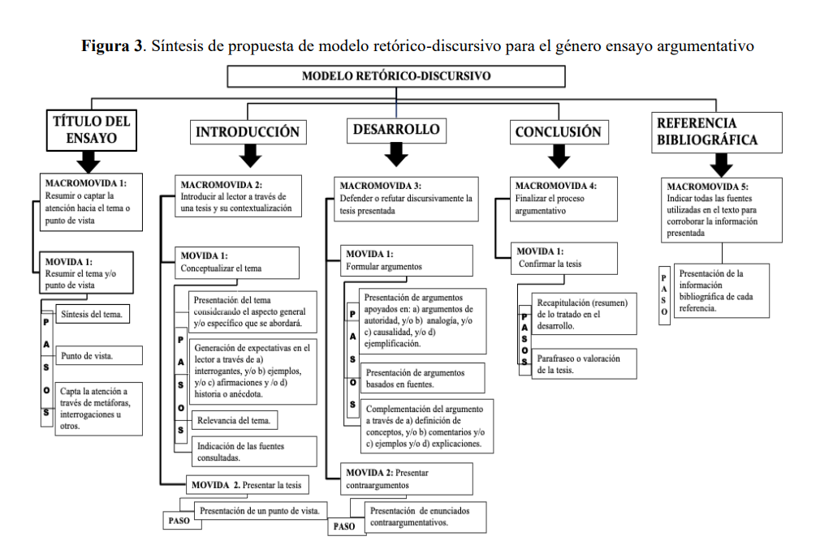
Objetivos y visión del proyecto

Slide 9
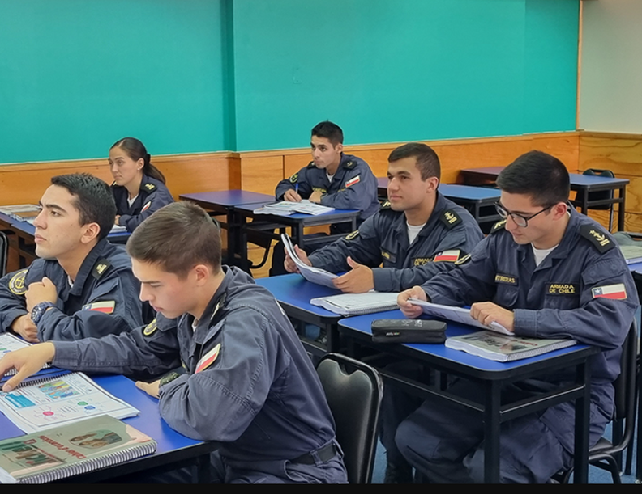
Activación del problema: reflexione sobre las siguientes preguntas y luego sistematice sus respuestas
Inspiración y origen de la idea
¿Qué pasaría si una sociedad entera dejara de ver?
Según su punto de vista ¿Qué problemas actuales podrían ser una metáfora de la “ceguera”?
Mencione dos ejemplos contingentes que puedan ser reflejo de una possible “ceguera”.

Slide 10
Problematización de la temática: en grupos de cuatro personas construyan una pregunta problematizadora
Inspiración y origen de la idea
A partir del título Ensayo sobre la ceguera elaboren dos preguntas problematizadoras.
Consideren que las preguntas deben ser abiertas y reflexivas. Por ejemplo: ¿De qué manera el individualismo muchas veces nos impide ver qué sucede con el resto?
Transformen la pregunta en una tesis. Por ejemplo: El individualismo puede entenderse como una forma de ceguera, porque impide ver el sufrimiento de otros.

Slide 11
Cierre y relación con la novela: cada grupo expone lo siguiente
Inspiración y origen de la idea
Las preguntas problemáticas.
La tesis tentativa, a partir de cada pregunta.
Una posible relación con la novela (anticipación de la lectura).

Slide 12

  ¿Qué ha ocurrido?
  ¿Qué hemos visto?
  ¿Qué hemos escuchado?
  ¿Cómo me he sentido en esta clase?
H
E
HECHOS
EMOCIONES
F
D
FUTURO
Descubrimientos
  ¿Cómo puedo usar lo aprendido?
  ¿Qué haría distinto una próxima vez?
  ¿Qué he descubierto en esta experiencia?
  ¿Qué estoy viendo ahora que antes no había visto?

Slide 13
Referencias Bibliográficas
Castro Cano, E. M., Venegas Velásquez, R. A., Puma Huayta, G. M., & Cuba Valdivia, S. L. (2021). Propuesta de un modelo retórico-discursivo del género ensayo argumentativo. Nueva revista del Pacífico, (75), 128-157.
Análisis de Mercado y Audiencia Objetivo

Slide 14
MUCHAS
GRACIAS

